Slide 1
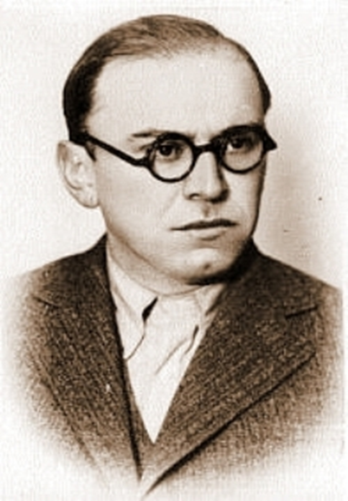
ВЛАДО МИЛОШЕВИЋ

Slide 2
Академик Владо Милошевић рођен је 1901. године, а умро је1990.
Рођен је на самом почетку 20. вијека у познатој бањaлучког трговачкој породици.
Поријеклом је из Херцеговине.
Био је познати композитор, етномузиколог, хоровођа, педагог и академик.

Slide 3
Основну школу и гимназију завршио је у родном граду.
Студирао је историју и географију у Београду.
Потом је у Загребу завршио и студије музике (педагошки смјер).
Предавао је у Учитељској и Музичкој школи у Бањој Луци и Нишу, а потом је радио у Музеју Босанске крајине, те дириговао хором СПД "Јединство".

Slide 4
У богатом дјелу Владе Милошевића истичу се његове хармонизације и обраде за хор, соло пјесме, руковет Пјесме са Змијања, више камерних и оркестарских дјела и, коначно, прва босанскохерцеговачка опера "Јазавац пред судом".
Био је велики љубитељ народног пјевања.
По нашим селима је сакупио четири књиге етномузиколошких записа.

Slide 5
Својим композицијама, научним радовима и дириговањем обиљежио је музички живот у нашем граду током скоро цијелог 20. вијека.
Због немјерљивих заслуга, прије свега у области етномузикологије, изабран је за члана Академије наука и умјетности БиХ.
Посљедње године живота провео је у једној од вила у данашњој улици Краља Петра I Карађорђевића, у којој се данас налази његова спомен соба.

Slide 6
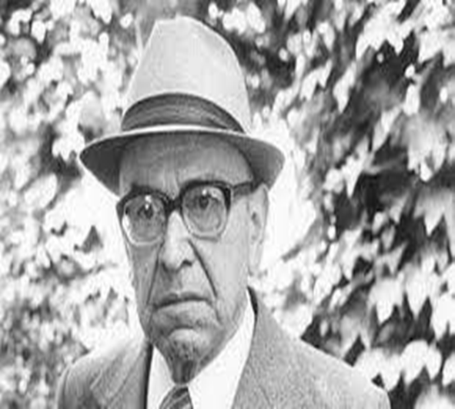

Slide 7
МУЗИЧКА ШКОЛА „ВЛАДО МИЛОШЕВИЋ“ БАЊА ЛУКА

Slide 8
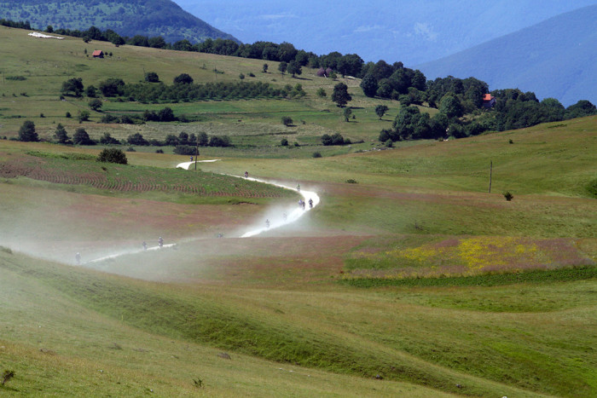
СЛУШАМО КОМПОЗИЦИЈУ „ПЈЕСМЕ СА ЗМИЈАЊА“

